Slide 1
Notes:
LE GROUPE DU NOM – Les marques du pluriel
Leçon 4 : Un ou plusieurs ? (2)
Certaines diapositives ont été dupliquées afin de scinder le commentaire du mode présentateur en deux parties lorsque le propos est long. Cela vous permettra de poursuivre vos explications de manière plus fluide.

Slide 2
Notes:
PHASE 1 : Enrôlement
◆ « On va continuer la leçon qui s’appelle Un ou plusieurs ? Qu’avait-on appris la dernière fois ? »
Réponse attendue : Le -s marque qu’il y a plusieurs choses.
À l’écrit, il y a plus d’indications.
◆ Annoncer : « Je vais lire la suite de la recette. Soyez bien attentifs à chaque ingrédient et repérez s’il en faut un ou plusieurs. Quels mots ou quelles lettres nous aident à le savoir. »

Slide 3
Notes:
◆ Lire : « Pour ma recette de potion magique, il me faut aussi :
- deux tartes,
- beaucoup de photos floues,
- quatre petits insectes,
- la tomate de ton jardin.
Et c’est tout ! »

Slide 4
Notes:
◆ « Racontez ce qu’il faut dans cette seconde partie de recette de sorcière. »
Relire le texte si nécessaire.
« Pour ma recette de potion magique, il me faut aussi :
- deux tartes,
- beaucoup de photos floues,
- quatre petits insectes,
- la tomate de ton jardin.
Et c’est tout ! »

Slide 5
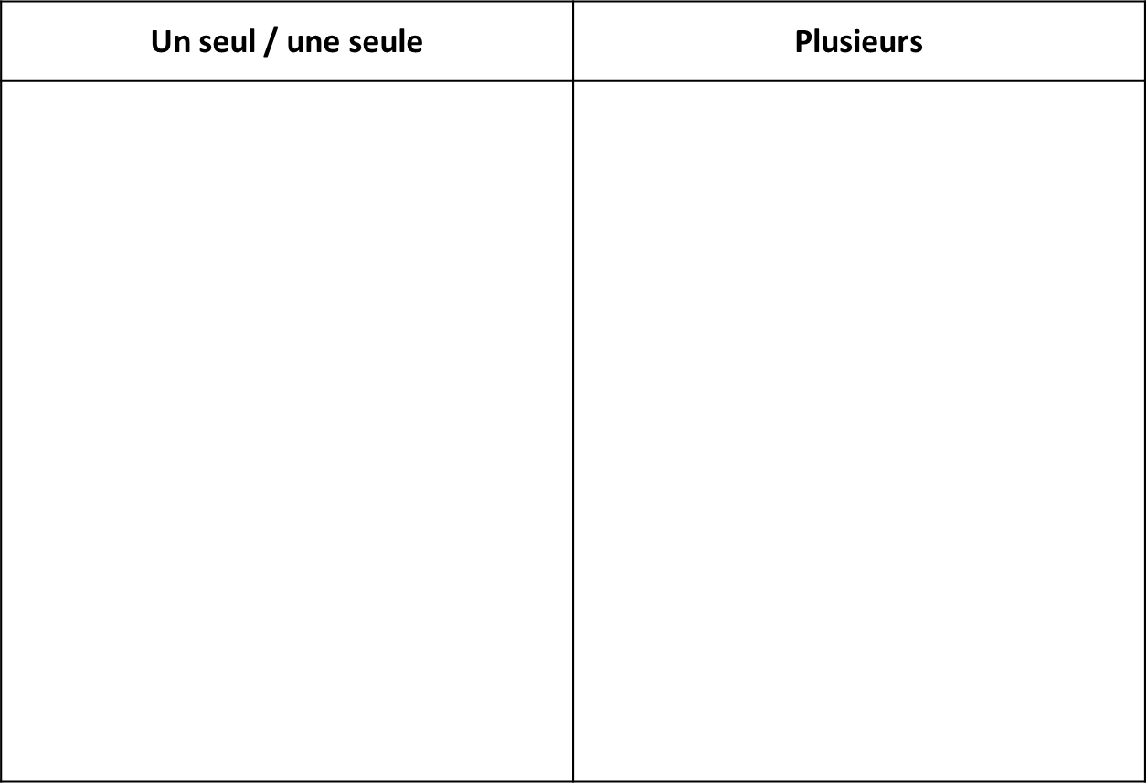
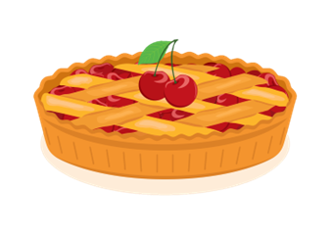
Faire l’activité en ligne
Notes:
PHASE 2 : Observation. Identifier à l’oral les indicateurs de pluralité
NB : Si vous ne parvenez pas à afficher l’exercice interactif, vous pouvez travailler directement sur cette diapositive en déplaçant les images dans le tableau. (Lien vers l’exercice : https://view.genial.ly/646f359b64e53f00195c9428/presentation-exercice-genially-diapo-4 )
◆ « Est-ce qu’on sait s’il faut plusieurs tartes, plusieurs photos ? Etc. Dans quelle colonne je dois mettre chaque ingrédient ? »
Rappeler le texte si nécessaire :
« Pour ma recette de potion magique, il me faut aussi :
- deux tartes,
- beaucoup de photos floues,
- quatre petits insectes,
- la tomate de ton jardin.
Et c’est tout ! »

Slide 6
Notes:
◆ « Comment on dirait s’il y en avait un ? S’il y en avait plusieurs ? »
Et corriger la place des images au fur et à mesure.
Exemple de réponse attendue : Deux tartes / une tarte • la tomate / les tomates, etc.

Slide 7
Notes:
« Je relis la recette et vous allez me dire quel est le mot qui indique qu’il y en a un seul ou plusieurs ? »
« Pour ma recette de potion magique, il me faut aussi :
- deux tartes,
- beaucoup de photos floues,
- quatre petits insectes,
- la tomate de ton jardin.
Et c’est tout ! »
Réponse attendue : La, deux, beaucoup de, quatre.
Ajouter dans le tableau le déterminant devant l’image, au fur et à mesure aussi.

Slide 8
Notes:
◆ « Les mots qui indiquent qu’il en faut plusieurs sont deux, beaucoup de, quatre ;
Ou bien petits‿insectes [pətiz‿ɛ̃sɛkt], à cause de la liaison » ;
Le mot pour dire qu’il n’en faut qu’un ou qu’une : la.
◆ Demander : « Est-ce que les autres mots donnent une indication ? Quand j’entends tarte ou insecte, est-ce que je sais s’il en faut un / une ou plusieurs ? »
Réponse attendue : Non. On ne sait pas.
◆ « Il y a des mots qui indiquent le pluriel (pour dire plusieurs) et d’autres qui indiquent le singulier (pour dire une seule). Il y a aussi la liaison dans petits‿insectes, car s’il n’y en avait qu’un seul, on dirait un petit‿insecte. »

Slide 9
Notes:
PHASE 3 : Observation. Identifier à l’oral et à l’écrit les indicateurs de pluralité
◆ « Maintenant, on va regarder comment c’est à l’écrit.
Est-ce qu’à l’écrit on a plus d’informations ? »
Réponse attendue : L’écrit donne plus d’information, le -s nous indique qu’il faut plusieurs choses. Quand il n’y a pas le -s, il n’en faut qu’une.

Slide 10
Notes:
◆ « Maintenant, je vais enlever de notre tableau les images pour qu’on ne regarde que l’écrit. »

Slide 11
Notes:
◆ « Est-ce que vous voyez une lettre qu’on trouve à la fin des mots pour dire "plusieurs" ? »
Réponse attendue : Le -s.

Slide 12
Notes:
◆ « Les mots en vert indiquent qu’il en faut plusieurs et les encadrements sont des marques du pluriel qui ne s’entendent pas. »

Slide 13
Notes:
PHASE 4 : Retour sur les deux séances
◆ « Les mots en vert et les lettres en vert indiquent qu’il y en a plusieurs. »
◆ « Le -s marque qu’il faut plusieurs choses. En grammaire, on dit que c’est une marque. C’est la marque du pluriel.
Plusieurs / pluriel. Les mots commencent par la même syllabe.
Quand on ne parle que d’une seule chose, il n’y a pas de marque. On dit que les mots sont au singulier. Seul / singulier : les mots commencent par le même son.
En grammaire, on dit : le mot est au pluriel ou le mot est au singulier. »
◆ « Remarquez qu’il y a plusieurs fois à la suite des indications de pluriel :
- deux fois dans plusieurs crottes, des scorpions, les larmes et deux tartes ;
- trois fois dans trois têtards séchés, beaucoup de photos floues et quatre petits insectes. »

Slide 14
Notes:
◆ « Ces mots donnent tous une indication de pluriel pour nous montrer qu’ils vont ensemble. C’est une aide pour le lecteur, pour qu’il voit bien quels sont les mots qui vont ensemble. »
◆ Demander : « Est-ce qu’il vaut mieux avoir la recette à l’oral ou à l’écrit pour la réussir ? Pourquoi ? »
Réponse attendue : L’écrit est plus précis et donne des marques qui ne s’entendent pas (le -s).
Les marques du pluriel se retrouvent plusieurs fois dans les mots qui vont ensemble.

Slide 15
Notes:
◆ « Dans la leçon Un ou plusieurs ?, qu’avons-nous appris ? »
Réponse attendue (collectivement) : On a appris que :
- certains mots (un, une, deux, des, beaucoup de, etc.) nous aident à comprendre s’il faut une ou plusieurs choses ;
- quand on voit une marque comme le -s qui dit qu’il y en a plusieurs, on dit que le mot est au pluriel ;
- quand on ne voit pas de marque, on dit que le mot est au singulier : il y en a un seul ou une seule ;
- les indices comme le -s ne s’entendent pas mais quelquefois la liaison nous aide : quatre petits‿insectes.
- Les marques du pluriel se retrouvent sur plusieurs mots qui vont ensemble.
L’écrit nous informe plus que l’oral.

Slide 16
Notes:
◆ « Voilà les mots et les exemples importants de la leçon. On va les lire ensemble. »

Slide 17
Notes:
◆ Distribuer la trace écrite à compléter (cf. Fichier photocopiable).
« Voilà votre trace écrite. Vous allez ajouter les couleurs.
Avec le crayon vert, soulignez les mots qui disent qu’il y en a plusieurs, puis coloriez légèrement l’intérieur des cadres des lettres. »

Slide 18
Notes:
Activités d’entrainement
Livret 2, page 2

Slide 19
Notes:
Exercice 1 Les élèves doivent entourer les lettres en gras et les déterminants ci-dessous.
a. Plusieurs → les vaches
b. Une → la vache
c. Plusieurs → six vaches
Ne pas hésiter à entourer l’absence de marque à vache.
Faire ressortir que, chaque fois qu’il y a plusieurs vaches, tous les mots qui vont ensemble indiquent le pluriel.

Slide 20
Notes:
(Affichage avec le mémo)
Exercice 1
Les élèves doivent entourer les lettres en gras et les déterminants ci-dessous.
a. Plusieurs → les vaches
b. Une → la vache
c. Plusieurs → six vaches
Ne pas hésiter à entourer l’absence de marque à vache.
Faire ressortir que, chaque fois qu’il y a plusieurs vaches, tous les mots qui vont ensemble indiquent le pluriel.

Slide 21
Notes:
Concernant les Exercices 2, 3 et 4, les raisonnements s’appuieront sur le fait que tous les mots qui vont ensemble indiquent le pluriel. Ils se feront aussi par analogie avec les exemples modèles du Mémo.
Exercice 2 Attirer l’attention des élèves sur la présence ou l’absence de marque du pluriel. Si besoin, préciser que les mots mes, domino, plusieurs et chat sont bien orthographiés. Cette focalisation de l’attention sur les marques se fera progressivement chez les élèves.

Slide 22
Notes:
(Affichage avec le mémo)
Concernant les Exercices 2, 3 et 4, les raisonnements s’appuieront sur le fait que tous les mots qui vont ensemble indiquent le pluriel. Ils se feront aussi par analogie avec les exemples modèles du Mémo.
Exercice 2 Attirer l’attention des élèves sur la présence ou l’absence de marque du pluriel. Si besoin, préciser que les mots mes, domino, plusieurs et chat sont bien orthographiés. Cette focalisation de l’attention sur les marques se fera progressivement chez les élèves.

Slide 23
Notes:
Concernant les Exercices 2, 3 et 4, les raisonnements s’appuieront sur le fait que tous les mots qui vont ensemble indiquent le pluriel. Ils se feront aussi par analogie avec les exemples modèles du Mémo.
Exercice 3
Pour lancer l’activité : « Sur quoi il faut réfléchir ? (réponse : le fait de ne pas ajouter de -s à pomme). »
Lors de la phase collective, laisser les élèves débattre.
Puis, valider le bon raisonnement et faire ressortir :
- en quoi Aristobule a raison → il a raison à l’oral : le mot trois indique clairement qu’il y a plusieurs pommes ;
- et en quoi il a tort → à l’écrit, c’est différent… Trois indique qu’il y a plusieurs pommes. Il indique donc le pluriel. Trois va avec pomme. Donc pomme doit aussi indiquer le pluriel et porter la marque -s, tout comme crottes dans trois crottes.

Slide 24
Notes:
(Affichage avec le mémo)
Concernant les Exercices 2, 3 et 4, les raisonnements s’appuieront sur le fait que tous les mots qui vont ensemble indiquent le pluriel. Ils se feront aussi par analogie avec les exemples modèles du Mémo.
Exercice 3
Pour lancer l’activité : « Sur quoi il faut réfléchir ? (réponse : le fait de ne pas ajouter de -s à pomme). »
Lors de la phase collective, laisser les élèves débattre.
Puis, valider le bon raisonnement et faire ressortir :
- en quoi Aristobule a raison → il a raison à l’oral : le mot trois indique clairement qu’il y a plusieurs pommes ;
- et en quoi il a tort → à l’écrit, c’est différent… Trois indique qu’il y a plusieurs pommes. Il indique donc le pluriel. Trois va avec pomme. Donc pomme doit aussi indiquer le pluriel et porter la marque -s, tout comme crottes dans trois crottes.

Slide 25
Notes:
Concernant les Exercices 2, 3 et 4, les raisonnements s’appuieront sur le fait que tous les mots qui vont ensemble indiquent le pluriel. Ils se feront aussi par analogie avec les exemples modèles du Mémo.
Exercice 4 Dictée :
a. une robe, des robes
b. plusieurs platanes (Donner le mot plusieurs.)
Proposer les deux dictées sur deux jours consécutifs car elles sont liées.
Choisir une modalité de la dictée parmi celles proposées dans l’introduction du Guide.

Slide 26
Notes:
(Affichage avec le mémo)
Concernant les Exercices 2, 3 et 4, les raisonnements s’appuieront sur le fait que tous les mots qui vont ensemble indiquent le pluriel. Ils se feront aussi par analogie avec les exemples modèles du Mémo.
Exercice 4 Dictée :
a. une robe, des robes
b. plusieurs platanes (Donner le mot plusieurs.)
Proposer les deux dictées sur deux jours consécutifs car elles sont liées.
Choisir une modalité de la dictée parmi celles proposées dans l’introduction du Guide.

